Slide 1
Neredzamā dzīvā pasaule
Tēmas: Vienas šūnas organismu daudzveidība, šūnas galvenās satāvdaļas, šūnas uzbūve, šūnas salīdzināšana, šūnu daudzveidība un funkcijas, vielu uzņemšana šūnā un izvadīšana no tās, enerģijas ieguve un patēriņš šūnā, šūnas kairināmība, šūnu augšana un vairošānās, mikroskopisku organism barošanās un elpošana, mikroskopiskie organismi un vide, vīrusu pasaule, vīrusu infekcijas, mikroorganismi un biotehnoloģijas.

Slide 2
Vienas šūnas organismu daudzveidība
Baktērijas
Mikroskopiskas un sastāv no vienas šūnas
Sastopamas visur – augsnē, gaisā, ūdenī, pārtikā un arī cilvēka organismā.
Arhebaktērija – vienkārša maza šūna bez kodola
Pantogēna baktērija – izraisa saslimšanu, piemēram, vairākas salmonella sugas izraisa zarnu infekcijas slimības.

Slide 3
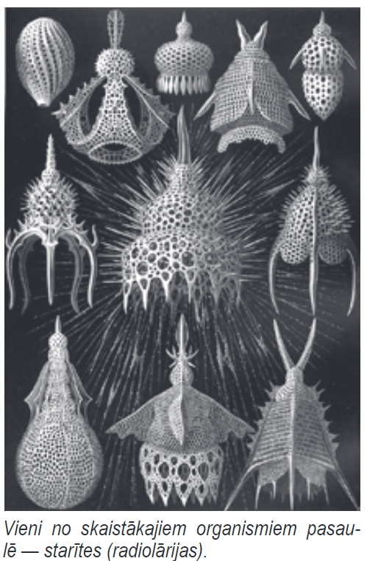
Vienšūņi
Lielāki un attīstītāki par baktērijām
Veido viena šūna, kurā ir kodols.
Sastopami ūdenī, arī mitrā augsnē.
Ir arī vienšūņi, kuri parazitē cilvēka un dzīvnieka organismus, izraisot dažādas saslimšanas, piemēram, malāriju izraisa vienšūnis malārijas plazmodijs
Ļoti liela daudzveidība

Slide 4
Aļģes
Dažādas aļģes, piemēram, zaļaļģes un kramaļģes, ir vienas šūnas organismi.
Tās ir zaļā krāsā, jo satur hlorofilu.
Var novērot, ja traukā ilgi tur ūdeni – par zaļaļģu savairošanos liecina ūdens nokrāšošanās gaišī zaļā krāsā.
Sastopamas jūrās, okeānos, saldūdenī, uz augsnes, koku stumbriem, priekšmetiem un pat kalnos uz sniega.

Slide 5
Sēnite
Sēņu valstī ir arī sastopami vienas šūnas organismi, piemēram, mikroskopiskās rauga sēnes.
Rauga sēne izraisa alkoholsiku rūgšanu, kuru izmanto pārtikā, kuras rezultātā no piena var iegūt kefīru, no sulas – vīnu. Arī izmanto alus darināšanai un maizes cepšanai.
Raugs sastāv no atsevišķām apaļām, kodolu saturošām sēnes šūnām.

Slide 6
Dzīvo būtņu (šūnu) iedalījums valstīs
Monēru valsts: veido arhibaktērijas un baktērijas, sastāv no veinas ļoti mazas šūnas bez kodola (šādas šūnas sauc par prokariotiem).
Protistu valsts: veido aļģes, gan vienšūnas, gan daudzšūnas, arī citi organismi, piemēram, gļotsēnes, sarežģītāka uzbūve, ir arī kodols (šādas šūnas sauc par eikariotiem).
Sēņu valsts: veido sēnes un ķērpji, vienas šūnas organisms ir tikai raugs, sēne, kas dzīvo šķidrumā vai mitrā vidē, sēņu šūnām ir kodoli

Slide 7
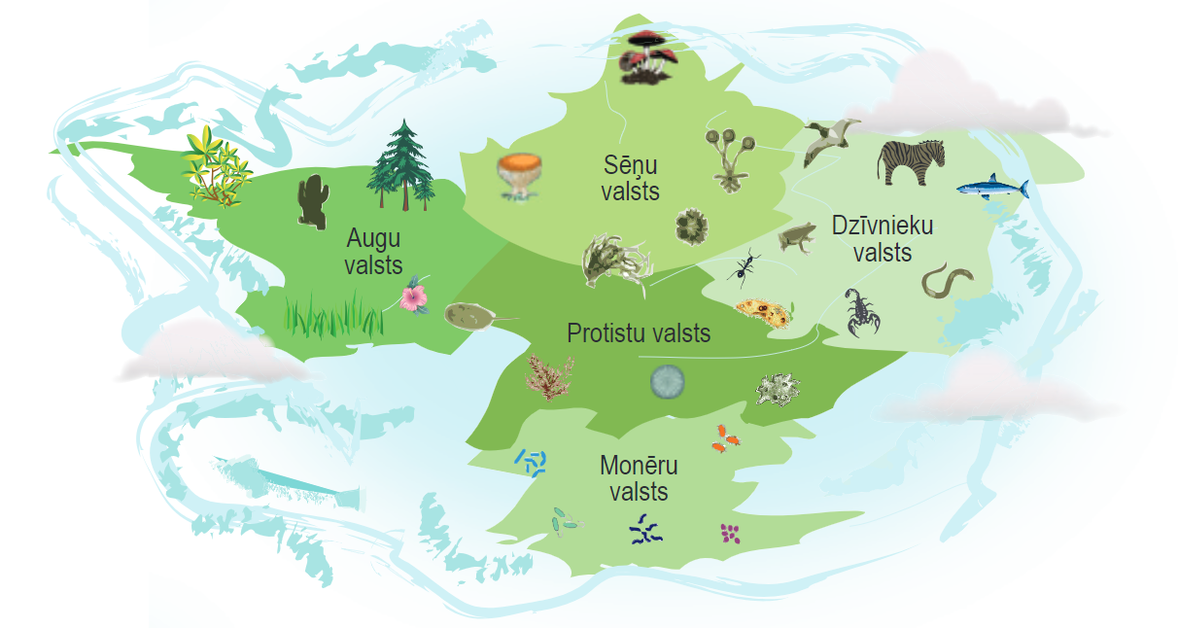

Slide 8
Šūnu galvenās sastāvdaļas
Šūna- visu dzīvo organismu pamatvienība, vismazākā dzīvā sistēma.
Šūnai piemīt tādas pašas dzīvības pazīmes, kādas novēro oragnismā:
Vielu un enerģijas maiņa – barojas, no barības veido savu struktūru un iegūst enerģiju, ko lieto dzīvības procesiem, izvada nevajadzīgās vielas,
Katra šūna elpo – vairums šūnu elpošanai patērē skābekli un izvada ogļskābo gāzi
Šūna reaģē uz vides izmaiņām – piemīt kairināmība, tāpāt kā organismam
Šūna satur iedzimtības informāciju (gēnus) – patstāvīgi aug, attīstās un vairojas
Šūnas galvenās satāvdaļas ir plazmatiskā membrāna, šūnapvalks (izņemot dzīvnieku šūnas), citoplazma un kodols (baktērijām nav kodola).

Slide 9
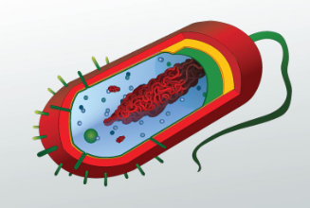
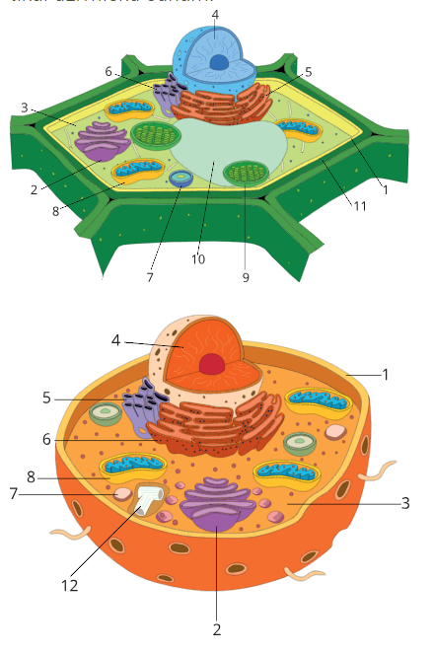
Par oragnoīdu sauc ikvienu šūnas sastāvdaļu ar noteiktu uzbūvi un funkcijām
Atkarībā no šūnu attīstības pakāpes visus organismus iedala prokariotos un eikariotos.
Baktērijas ir prokarioti – vienšūnas organismi, kam atšķirībā no eikariotiem nav kodola un ar membrānām norobežotu šūnas organoīdu.
Eikarioti ir organismi (sēnes, augi, dzīvnieki u.c.), kuru šūnas kodols, kas norobežots ar divām membrānām.

Slide 10
Šūnu salīdzināšana
Prokarioti
Primitīvās šūnas kurām nav ar membrānu norobežota kodola un trūkst vairums organoīdu
Monomēru valsts pārstāvji – arhebaktērijas un baktērijas
Eikarioti
Organisms, kuru šūnas satur kodolu un ar membrānām klātus organoīdus
Piedervisi pārējie organismi: protistu valsts pārstāvji (aļģes un vienšūņi), kā arī sēņu, augu un dzīvnieku valsts pārtāvji

Slide 11
Eikariotu organismi
Vienšūna
Augu šūna
Membrānu klāj plāns, blīvs un elastīgs šūnapvalks.
Pulsējoša vakola, kas lēni paplašinās, piepildās ar vielmaiņas galaproduktiem un lieko ūdeni, tad strauji saraujas, izvadot saturu ārvidē.
Daži vienšūņi veic fotosintēzi.
Dažiem vienšūņiem ir vairāki kodoli.
Uz plazmatiskās mebrānas izvedojies izturīgs šūnapvalks no celulozes.
Šūna veic fotosintēzi, jo satur hloroplastus.
Šūnsulu uzkrāj lielā rezervuārā – vakolā.
Šūnas satur arī rezerves barībvielas – ogļhidrātus (cieti).

Slide 12
Sēņu šūna
Dzīvnieku šūna
Uz plazmatiskās membrānas ir izveidojies augiem līdzīgs šūnapvalks, kura sastāvā ietilpst dzīvniekiem raksturīgs ogļhidrāts.
Tai ir liela vakuola ar šūnsulu.
Izzudis šūnapvalks, un tai ir tikai plazmatiskā membrāna.
Šūna barojas ar gatavām organiskājām vielām.
Neuzkrājas ogļhidrāti (ciete), bet tajās kā barības vielu reserve uzkrājas glikogēns.

Slide 13
Šūnu daudzveidība un funkcijas
Šūnas ar līdzīgu izcelsmi, vienādu uzbūvi un funkcijām veido audus.
Cilmes šūnas
Mātšūnas ir nedifencētas šūnas, kādas ir visos daudzšūnu organismos, un tās var dalīties meitšūnās un diferencēties cita veida šūnās. Cilmes šūnas nodrošina organisma nemitīgu atjaunošanos.
Veido lielu daļu no cilvēka organisma. Cilvēka organismā ir 220 šūnu veidi.
Embrionālās cilmes šūnas – vēl nav diferencējošas, tādēļ no tām var izveidoties jebkuri organisma audi un orgāni

Slide 14
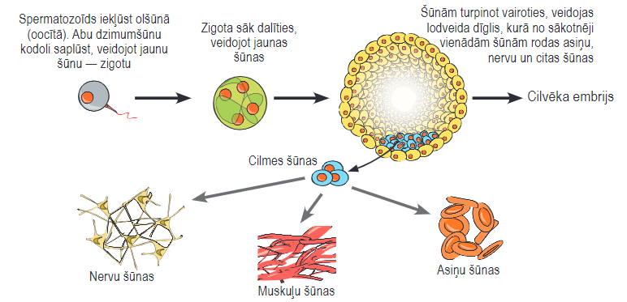
2. Pieaugušās cilmesšūnas – kas atroda dažādās organisma vietās. Pieaugušās cilmes šūnas visu organisma dzīves laiku atjauno tā šūnas, nomainot vecās šūnas vai arī aizaudzējot brūces ar jaunām šūnām
3. Nabas saites asiņu cilmes šūnas – kuras tiek paņemtas uzreiz pēc bērna piedzimšanas. Saldētas šīs cilmes šūnas var uzglabāt nierobežoti ilgu laiku. Ja nākotnē tieši šīm cilvēkam būt bojāti vai saslimuši audi vai orgāni, tad, pārstrādot šīs cilmes šūnas, tās organismā sāks dalīties un aizvietos organisma šūnas

Slide 15
Katra oragnisma šūnas veic dažādas funkcijas. Šūnas pielāgojušās organisma veicamajam uzdevumam. Pēc šūnu ārējās uzbūves var noteikt to specializāciju noteiktam darbam.
Šķērssvītrotie muskuļaudi – vairākas garenas šūnas ir saplūdušas kopā veidojot garu šķiedru. Visas šķiedras garumā ir slīdoši pavedieni. Izslīšanas un ieslīšanas dēļ mūsu ķermenis var pārvietoties.
Nervu šūnas – jeb neironi sastāv no šūnas ķermeņa un izaugumiem. Garais izaugums aizvada impulsu projām no nervu sūnas, tam gala ir paplašīnājums, kas nervu saskares vietā savienojas ar citas nervu šūnas izaugumu, tā veidojot nervu ceļu. Pa nerviem notiek impulsu pārraide no smadzenēm uz orgāniem.

Slide 16
Sarkanie asinsķermenīši – eritrocīti – tie pārnes skābekli no plaušām uz audiem, tādēļ tajos ir lielas hemoglobīna molekulas, pie kurām spēj piesaistīties un atkal atbrīvoties skābeklis.
Segaudi – jeb epitēlijs veido ādu, tātad sedz organisma virsu. Epitēlijšūnu forma var būt plakana, cilindriska un kubiska. Būtiski ir tas, ka segaudus veidojošo šūnu forma atbilst blakus esošo šūnu formai tā, lai tās cieši piekļautos viena otrai.

Slide 17
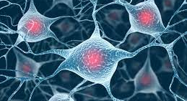
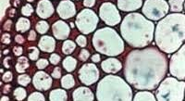
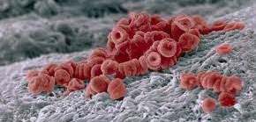
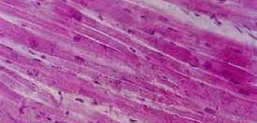

Slide 18
Vielu uzņemšana šūnā un izvadīšana no tās
Šūnu vielu uzņemšana un izvadīšana notiek caur ārējo (plazmatisko) membrānu, kas apņem jebkuru šūnu. Un tad to barošanos nodrošina plazmatiskās membrānas esošās olbaltumvielas, pa kurām var pārvietoties joni un molekulas.
Procesi, kas nodrošina vielu uzņemšanu un izvadīšanu, ir sarežģīti.
Difuzija
Vielas daļiņas atrodas patstāvīgā kustībā pa visu telpu. Maza izmēra molekulas var izkļūt caur membrānas porām difūzijas dēļ. Pateicoties šim vielu transporta veidam, šūnās iekļūst skābekļa molekulas un izkļūst no tās ogļskābās gāzes molekulas.

Slide 19
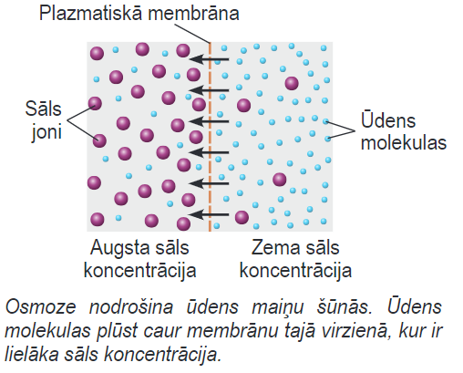
Osmoze
Ar procesa palīdzību notiek ūdens maiņa šūnās. Ūdens plūst tā, lai izlīdzinātos abās membrānas pusēs esošo ūdeni izšķīdušo vielu, piemēram, sāļu jonu, koncentrācija.

Slide 20
Osmotiskā regulācija šūnās
Lai uzturētu atšķīrīgu sāļu koncentrāciju, šūnas ir spējīgas regulēt ieplūstošā ūdens daudzumu, radot pretspiedienu, kas aizkavē ūdens pārmērīgu ieplūšanu citoplazmā.
Arī asinīs pastāv noteikta sāļu koncentrācija. Ja tā paaugstinās pēc pārmērīgi sāļu produktu lietošanas vai ūdens trūkuma, osmoses dēļ cieš assinssūnas, kuras atdod ūdeni. Cilvēks tad jūt stipras slāpes.

Slide 21
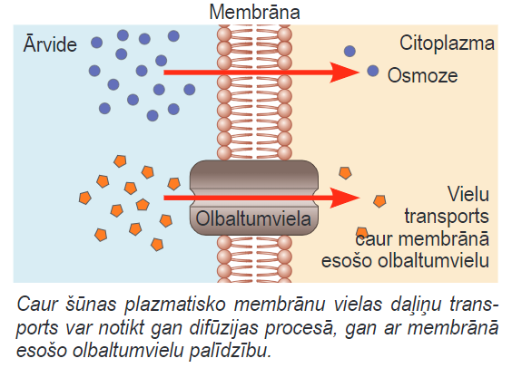
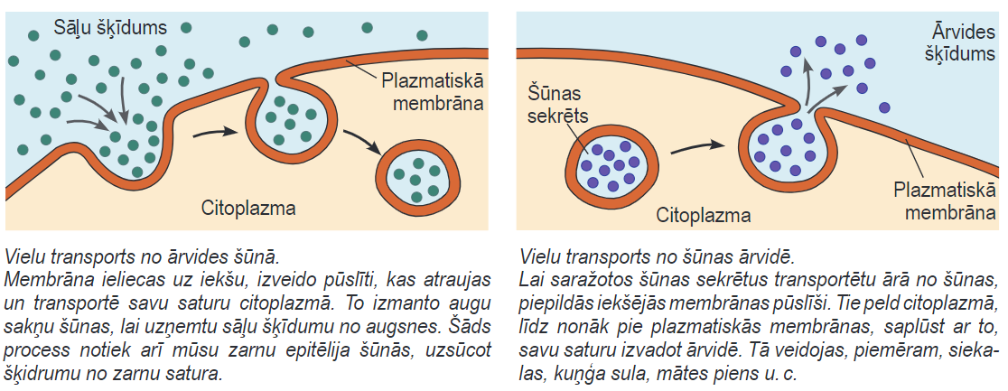
Citu vielu transporta veidi
Kāda no tām īslaicīgi piesaista transportējamās vielas molekulu un ievelk to citoplazmā (vai arī izvelk no tās ārā). Šūnā iekļūst tik lielas barības daļiņas, kas nespēj izkļūt caur membrānā esošajām olbaltumvielām.

Slide 22
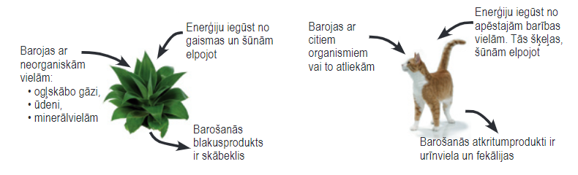
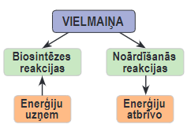
Enerģijas ieguve un patēriņš šūnā
Vielamaiņa: viena no nozīmīgakajām dzīvo organism pazīmēm, kas nodrošina visus dzīvības procesus – augšanu, attīstību, vairošanos, kustības, kairināmību.

Slide 23
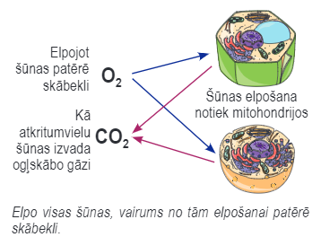
Šūnu elpošana
Dzīvniekiem ārējās elpošanas procesā notiek gāzu apmaiņa plaušās vai žaunās, tad šūnās notiek ķīmiskās reakcijas.
Šūnās sarežģīti organiskie savienojumi (ogļhidrāti, tauki, olbaltumvielas) noārdās jeb “sadeg” līdz vienkāršiem ķīmiskajiem savienojumiem.
Process notiek mitohondrijos, notiek enerģijas atbrīvošanās.
Elpo visas šūnas – dzīvnieku, augu, sēņu, vienšūņu, aļģu un baktēriju šūnas.

Slide 24


Slide 25
Fotosintēze
Augu un citas hlorofilu saturošās šūnas glikozi ražo pašas fotosintēzes procesā.
Fotosintēze notiek hloroplastos. Gaismas šajos organoīdos “saķer” hlorofils, jo tā dod enerģiju sintēzes reakciju norisei. Ogļskābo gāzi augi uzņemto gaisa caur atvārstītēm lapās, bet ūdeni uzsūc ar saknēm no augsnes.
No glikozes augos sintezējas pārejās organiskās vielas. Jo intensīvāk notiek fotosintēze, jo ātrāk aug un attīstās augs.
Fotosintēzes gaismas stadijā hlorofils uztver gaismas enerģiju un sašķeļ ūdeni par skābekli un ūdeņradi. Tumsas stadijā ūdeņradis reaģē ar ogļskābo gāzi, patērējot uzkrāto enerģiju, kā rezultātā veidojas glikoze.

Slide 26


Slide 27
Šūnas kairināmība
Šūnas un ārvides mijiedarbība
Šūnai piemīt kairināmība – spēja uztvert ārējās vides faktorus.
Ja organisms sastāv no vienas šūnas, tad šai vienīgajai šūnai pašai tiešā veidā jāreagē uz visiem vides kairinājumiem.
Ja šūna atrodas organismā, tad starp šūnām notiek darba dalīšana.
Šūnas spēju kontaktēties ar citām šūnām nodrošina katrai šūnai piemītošā kairināmība. Audu šūnas saņem kīmisko signālu vai retāk – elektrisko signālu.

Slide 28
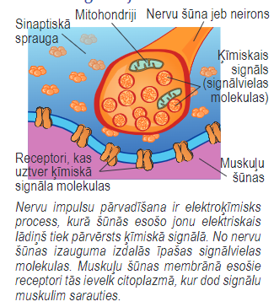
Neitrālā regulācija
Šūnu netrālo regulāciju mūsu organismā veic nervu sistēma.
Nervu šūnas ar gariem izaugumiem ir saistītas gan savā starpā, gan arī ar gaismas, skaņas un citiem receptoriem, kas uztver kairinājumu no ārvides.

Slide 29
Humorālā regulācija
Šūnu humorālo regulāciju jeb regulāciju ar ķīmisko vielu palīdzību organismā veic iekšējās sekrēcijas dziedzeru sistēma.
Šīe dziedzeri asinīs izdala hormonus – šūnu darbību regulējošās vielas.
Visas darbību kaskādes rezultātā asisnis bagātinātas ar glikozi (cukuru), kas napieciešams muskuļšūnas aktīvām darbam
Tā hormons adrenalīns panak muskuļotu spēcīgāku saraušanos, stresa laikā paātrinās sirdsdarbība un elpošana. Organismam tas nepieciešams, lai varētu mobilozēties – uzbrukt, aizstāvēties vai aizbēgt.

Slide 30
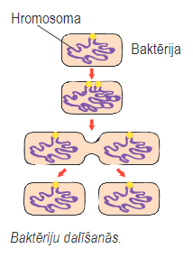
Šūnu augšana un vairošanās
Baktēriju (prokariotu) vairošanās
Baktēriju vairošanās ir vienkārša un ļoti ātra. Labvēlīgos apstākļos apstākļos (piemērotā vidē), jauna paaudze var rasties jau pēc 20 minūtēm vai dažām stundām.

Slide 31
Augu un dzīvnieku šūnu (eikariotu) vairošanās
Augstāk attīstītās eikariotu šūnas, kurās ir kodols, vairojas daloties. Lai katrā jaunājā šūnāš hromusomu skaits paliktu nemainīgs, tās pirms šūnas dalīšanās dubultojas.

Slide 32
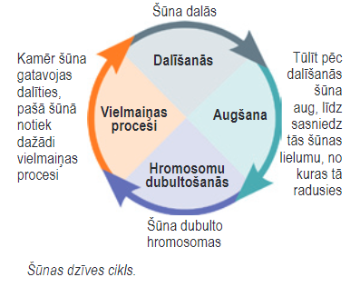
Šūnas dzīves cikls
Šūnas dzīves cikls ietver augšanu, vielmaiņas procesus un dalīšanos.
Šūnas dzīves cikls ir tās sadalīšanās un pause līdz nākošajai dalīšanās reizei.
Dažādu šūnu dzives cikla ilgums ir atšķīrīgs, piemēram, rauga šūnas pumpurojas ik pēc 1,5 līdz 3 stundām, cilvēka zarnu epitēlija šūnas dalās ik pēc 20 stundām.

Slide 33
Mikroskopisko organismu barošanās un elpošana
Škābekļa nepieciešamība
Vairums mikroorganismu bez skābekļa aizietu bojā, jo nespētu saražot savu dzīvības funkciju uzturēšanai nepieciešamo enerģiju. Šūnās notiek organisku vielu oksidēšanās, kuras laikā atbrīvojas enerģija.
Organismi, kuru dzīvībai ir nepieciešams skābeklis, sauc par aerobiem.
Organismi, kuriem skābeklis ir kaitīgs, sauc par anaerobiem.
Pastāv arī organismi, kas spēj pāriet no aerobas elpošanas uz anaerobe var dzīvot abās vidēs – ar un bez skābekļa.

Slide 34
Vienas šūnas organismu barošanās veidi
Autotrofi: mikroorganismi, kuru šūnās ir hlorofils, veic fotosintēzi, tātad enerģiju iegūst no gaismas.
Heterotrofi: organismi barojas tikai ar gatavām organiskajām vielām – ar cietiem organismiem, piemēram, vienšūnis tupelīte ēd baktērijas, savukārt rauga sēnes vai dažādu slimību izraišonās baktērijas barojas ar citu organismu izdalītajām vielām.
Miksotrofi: mikroorganismi, kuri izmanto abus barošanās veidus.

Slide 35
Mikroskopiskie organismi un vide
Mitrums un temperatūra: mitrums un siltums ir auglīga vide baktērijām un mikroskopiskajām sēnēm. Vairums baktēriju ir siltumu mīlošas, to vides optimālā temperatūra ir no 25°C līdz 37 °C .
Ķīmiskās vielas: tās var veicināt vai arī pārtraukt mikroorganismu darbību. Etiķskābes baktērijas padara vidi skābu, rauga šūnas šaražo etilspirtu. Tomēr vairums baktērijas dzīvo neitrālā vidē (ph ~ 7).
Mikroskopisku organismu ietekme uz vidi: tie var augt dažādās sev patīkamās vidēs, piemēram, notekūdeņu caurulēs.

Slide 36
Vīrusu pasaule
Vīrusi ir ļoti sīkas daļiņas – to izmērs ir aptuveni 20 nanometri. Tie ir daudz mazāki par baktērijām, tādēļ vīrusus var ieraudzīt tikai elektromikroskopā.
Tiem nav šūnu, to uzbūve ir daudz vienkāršākā. Tie ir iekššūnu parazīti.
Ir zināmi pavisam ap 3700 vīrusu veidi, no tiem apmēram 1000 ir augu vīrusi.
Tiem nepiemīt vairums dzīvības pazīmju – elpošana, barošanās, augšana, spēja pašiem vairoties u. c.

Slide 37
Vīrusiem piemīt daļēja līdzība ar dzīviem organismiem.
Ģenētiskā informācija ietverta nukleīskābēs. Vīrusu sastāvā ir olbaltumvielas.
Vīrusi vairojas, lai gan process notiek tikai ar saimniekšūnas ribosomu palīdzību.
Vīrusi ir pakļauti mainībai, jo izmainās to gēnu struktūra.
Vīrusi spēj piemēroties vides apstākļiem.

Slide 38
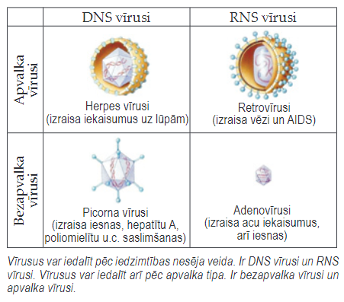
Vīrusu uzbūve
Sastāv no olbaltumvielu apvalka, tā iekšienē atrodas vīrusa nozīmīgāka sastavdaļa – liela molekula, kas nez iedzimtības informāciju (nukleīnskābes).
Atsevišķa vīrusu grupa ir bakteriofāgi. Šīe vīrusi inficē tikai baktērijas. Pēc bakteriofāgu atklāšanas tos mēģināja izmantot kā uzbrucējus baktērijām, lai ārstētu bakteriālas infekcijas.

Slide 39
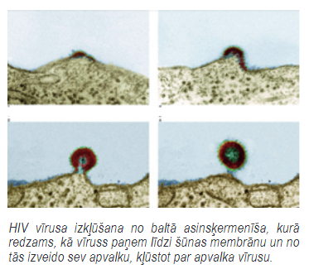
Vīrusu vairošanās
Vīrussi paši vairoties nespēj, tos savairo šūnas, kurās tie iekļuvuši. Vīruss ar savu olbaltumvielu palīdzību izmaina gandrīz visus procesus šūnā, lai tās galvenā funkcija kļūtu jaunu vīrusu radīšana.

Slide 40
Vīrusu infekcijas
Akūtas un latentas infekcijas
Akūtas infekcijas gadījumā vīrusi vairojas strauji, sūnas var aiziet bojā.
Aktūālās ir citas bīstamās vīrusinfekcijas – ērču encefalīts, difterija, hepatīts u.c., pret kurām iespējams vakcinēties.
Citi vīrusi varojas lēni, piemēram, HIV.
Latenta (slēpta) infekcija nozīmē vīrusu klātbūtni organismā, bet vīrusi nevairojas.
Organisms ražo pretvielas, kas cīnās ar vīrusiem.
Svarīgākais gripas un citu vīrusu infekcijas slimību profilakses pasākums ir imunitātes stiprināšana – jāizvairās apmeklēt publiskus pasākumus, bieži jāmazgā rokas, nedrīgst lietot kopējus traukus un dvieļus, jāievēro veselīgs dzīvesveids un jāēd pilnveidīgs, vitamīniem bagāts uzturs.

